Slide 1
第三章 矩阵分解
满秩分解
QR分解
Schur分解
对角化分解
谱分解
Jordan分解

Slide 2
第三章 矩阵分解
3.1 满秩分解

Slide 3
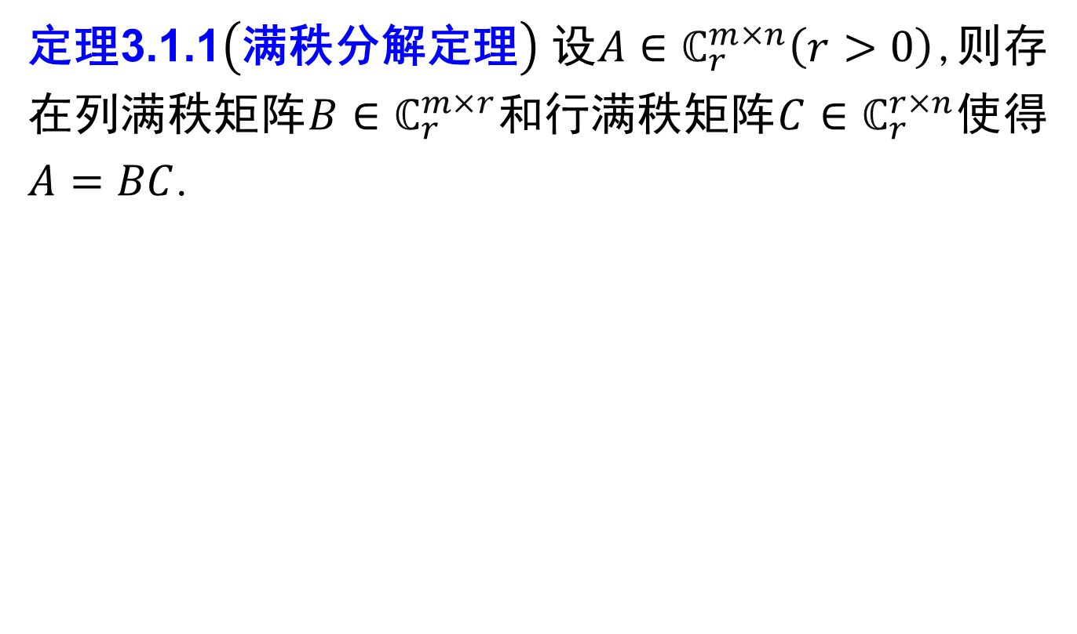
第三章 矩阵分解——满秩分解
定理3.1.1$\left(\text{满秩分解定理}\right)$ 设$A∈ℂ_{r}^{m×n}\left(r>0\right)$,则存在列满秩矩阵$B∈ℂ_{r}^{m×r}$和行满秩矩阵$C∈ℂ_{r}^{r×n}$使得$A=$ $BC$.

Slide 4
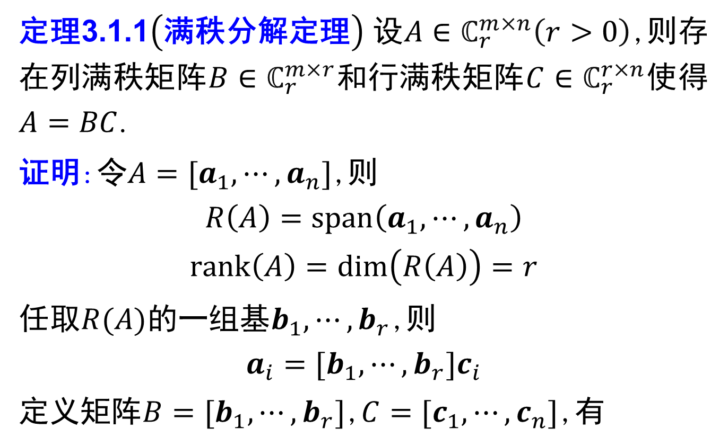
第三章 矩阵分解——满秩分解
定理3.1.1$\left(\text{满秩分解定理}\right)$ 设$A∈ℂ_{r}^{m×n}\left(r>0\right)$,则存在列满秩矩阵$B∈ℂ_{r}^{m×r}$和行满秩矩阵$C∈ℂ_{r}^{r×n}$使得$A=$ $BC$.
证明:令$A=[a_{1},⋯,a_{n}]$,则
$$R\left(A\right)=span\left(a_{1},⋯,a_{n}\right)$$
$$rank\left(A\right)=\dim\left(R\left(A\right)\right)=r$$
任取$R(A)$的一组基$b_{1},⋯,b_{r}$,则
$$a_{i}=[b_{1},⋯,b_{r}]c_{i}$$
定义矩阵$B=[b_{1},⋯,b_{r}]$,$C=[c_{1},⋯,c_{n}]$,有

Slide 5
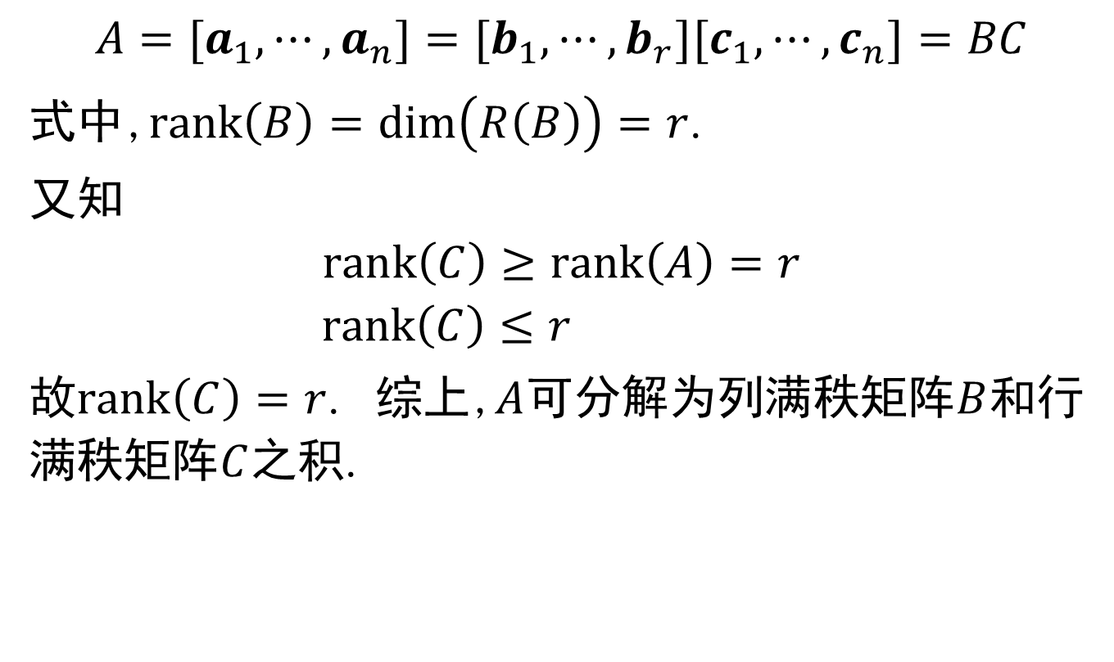
第三章 矩阵分解——满秩分解
$$A=[a_{1},⋯,a_{n}]=[b_{1},⋯,b_{r}][c_{1},⋯,c_{n}]=BC$$
式中,$rank\left(B\right)=\dim\left(R\left(B\right)\right)=r$.
又知
$$rank\left(C\right)≥rank\left(A\right)=r$$
$$rank\left(C\right)≤r$$
故$rank\left(C\right)=r$. 综上,$A$可分解为列满秩矩阵$B$和行满秩矩阵$C$之积.

Slide 6
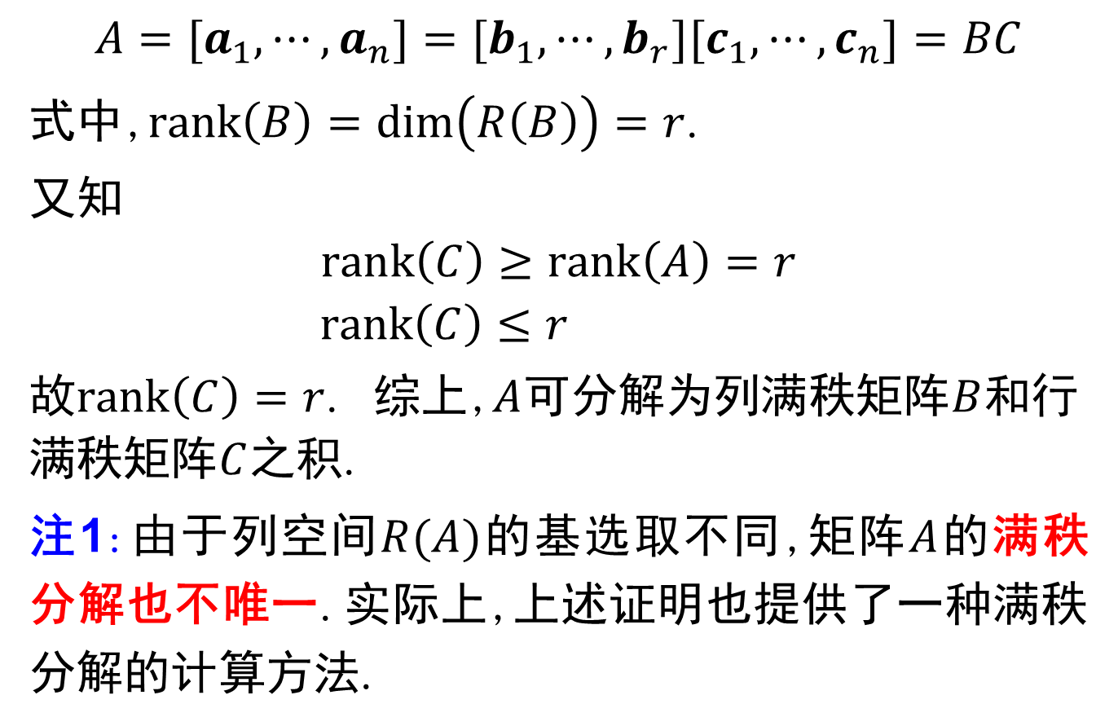
第三章 矩阵分解——满秩分解
$$A=[a_{1},⋯,a_{n}]=[b_{1},⋯,b_{r}][c_{1},⋯,c_{n}]=BC$$
式中,$rank\left(B\right)=\dim\left(R\left(B\right)\right)=r$.
又知
$$rank\left(C\right)≥rank\left(A\right)=r$$
$$rank\left(C\right)≤r$$
故$rank\left(C\right)=r$. 综上,$A$可分解为列满秩矩阵$B$和行满秩矩阵$C$之积.
注1:由于列空间$R(A)$的基选取不同,矩阵$A$的满秩分解也不唯一.实际上,上述证明也提供了一种满秩分解的计算方法.

Slide 7

第三章 矩阵分解——满秩分解
例3.1.1 求矩阵$A=\left[\begin{matrix}i & 1 & 1 \\ 1 & −i & 1\end{matrix}\right]的$满秩分解.

Slide 8
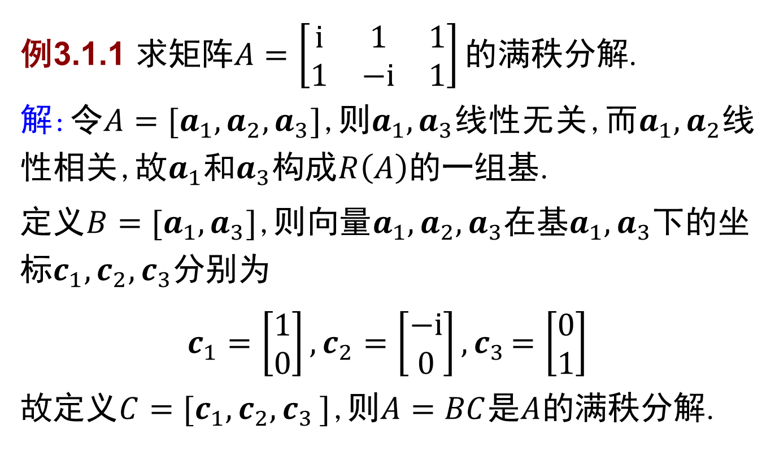
第三章 矩阵分解——满秩分解
例3.1.1 求矩阵$A=\left[\begin{matrix}i & 1 & 1 \\ 1 & −i & 1\end{matrix}\right]的$满秩分解.
解:令$A=[a_{1},a_{2},a_{3}]$,则$a_{1},a_{3}$线性无关,而$a_{1},a_{2}$线性相关,故$a_{1}{和a}_{3}$构成$R\left(A\right)$的一组基.
定义$B=[a_{1},a_{3}]$,则向量$a_{1},a_{2}{,a}_{3}$在基$a_{1},a_{3}$下的坐标$c_{1},c_{2}{,c}_{3}$分别为
$$c_{1}=\left[\begin{matrix}1 \\ 0\end{matrix}\right],c_{2}=\left[\begin{matrix}−i \\ 0\end{matrix}\right]{,c}_{3}=\left[\begin{matrix}0 \\ 1\end{matrix}\right]$$
故定义$C=[c_{1},c_{2}{,c}_{3}]$,则$A=BC$是$A$的满秩分解.

Slide 9
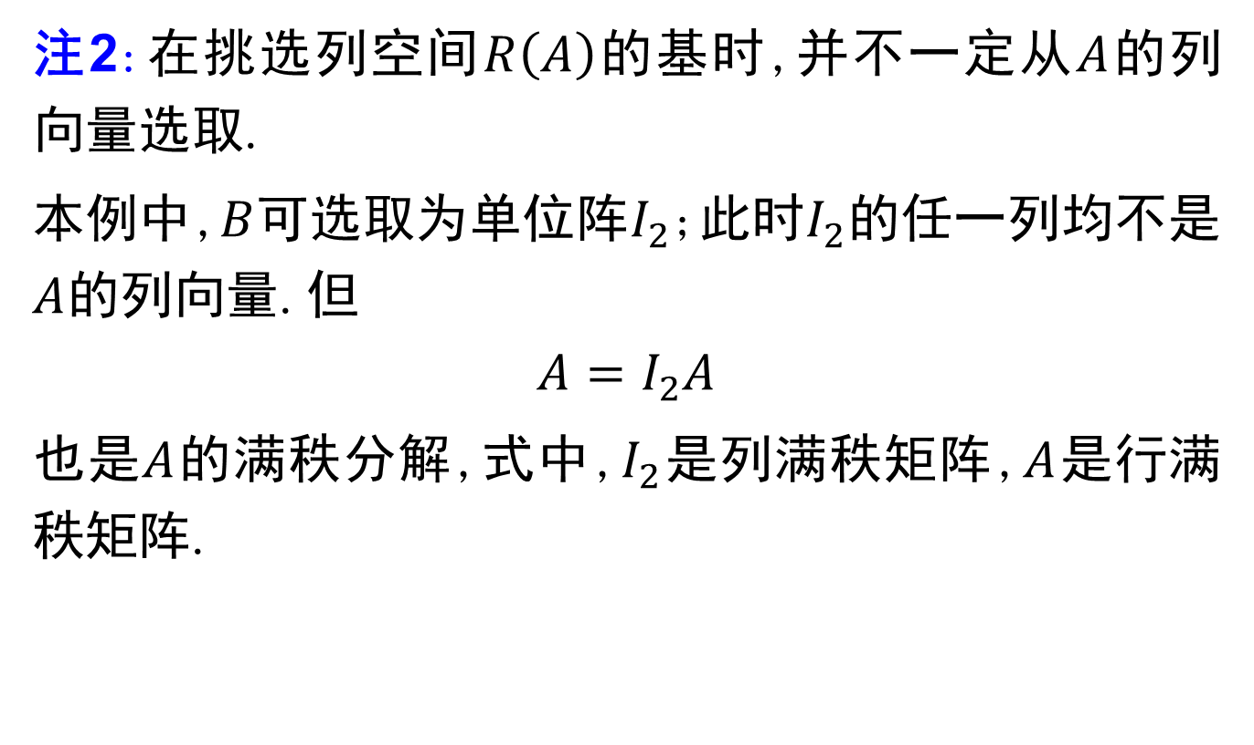
第三章 矩阵分解——满秩分解
注2:在挑选列空间$R\left(A\right)$的基时,并不一定从$A$的列向量选取.
本例中,$B$可选取为单位阵$I_{2}$;此时$I_{2}$的任一列均不是$A$的列向量.但
$$A=I_{2}A$$
也是$A$的满秩分解,式中,$I_{2}$是列满秩矩阵,$A$是行满秩矩阵.

Slide 10
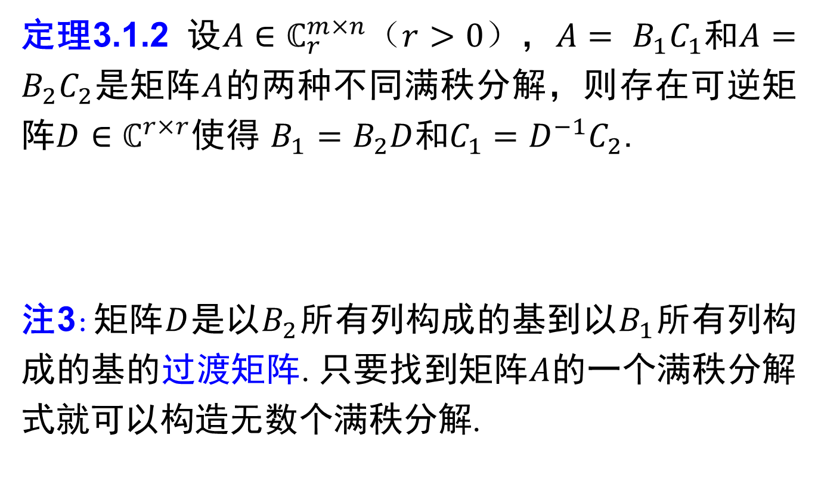
第三章 矩阵分解——满秩分解
定理3.1.2 设$A∈ℂ_{r}^{m×n}（r>0）$，$A=$ $B_{1}C_{1}$和$A=$ $B_{2}C_{2}$是矩阵$A$的两种不同满秩分解，则存在可逆矩阵$D∈$ $ℂ^{r×r}$使得 $B_{1}=B_{2}D$和$C_{1}=D^{−1}C_{2}$.
注3:矩阵$D$是以$B_{2}$所有列构成的基到以$B_{1}$所有列构成的基的过渡矩阵.只要找到矩阵$A$的一个满秩分解式就可以构造无数个满秩分解.

Slide 11
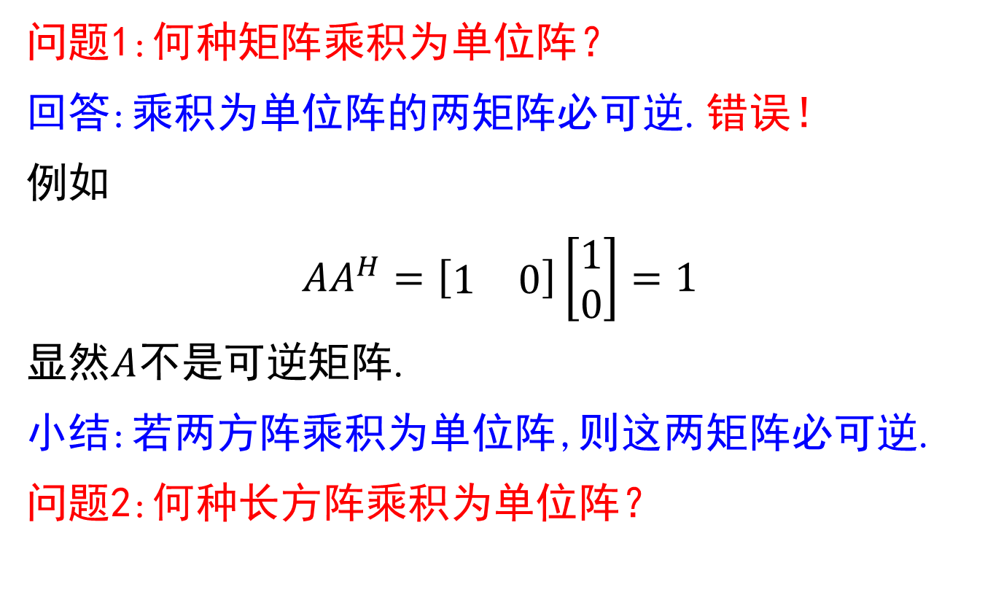
第三章 矩阵分解——相抵分解
问题1:何种矩阵乘积为单位阵？
回答:乘积为单位阵的两矩阵必可逆.错误！
例如
$$AA^{H}=\left[\begin{matrix}1 & 0\end{matrix}\right]\left[\begin{matrix}1 \\ 0\end{matrix}\right]=1$$
显然$A$不是可逆矩阵.
小结:若两方阵乘积为单位阵,则这两矩阵必可逆.
问题2:何种长方阵乘积为单位阵？

Slide 12
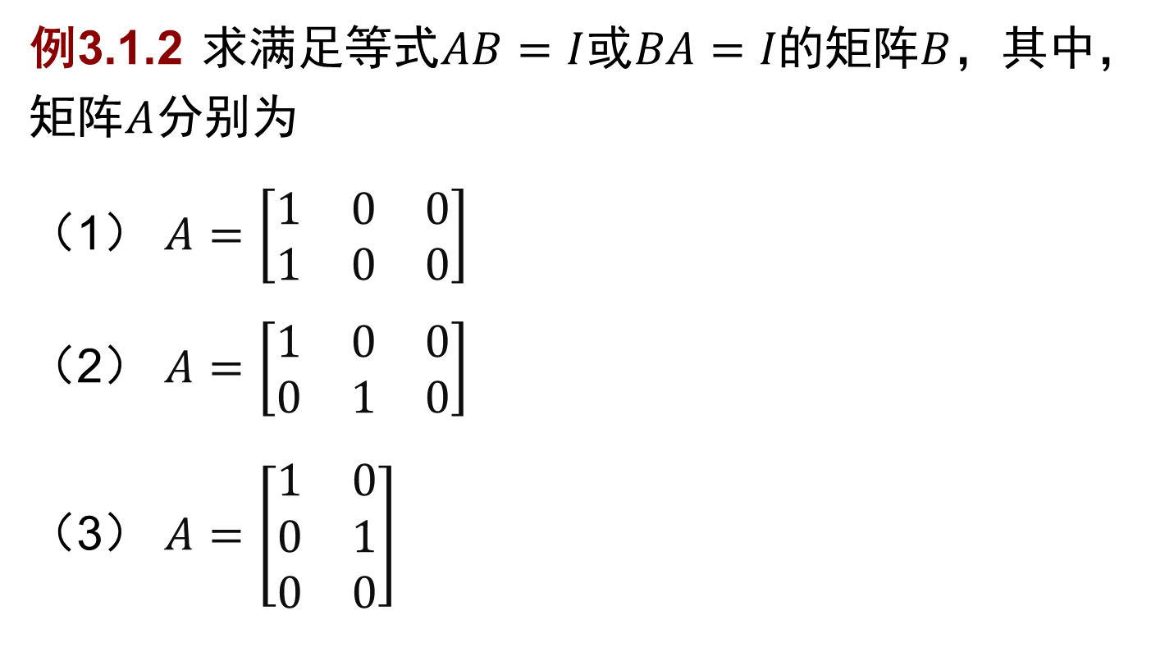
第三章 矩阵分解——满秩分解
例3.1.2 求满足等式$AB=I$或$BA=I的矩阵B$，其中，矩阵$A$分别为
（1） $A=\left[\begin{matrix}1 & 0 & 0 \\ 1 & 0 & 0\end{matrix}\right]$
（2） $A=\left[\begin{matrix}1 & 0 & 0 \\ 0 & 1 & 0\end{matrix}\right]$
（3） $A=\left[\begin{matrix}1 & 0 \\ 0 & 1 \\ 0 & 0\end{matrix}\right]$

Slide 13
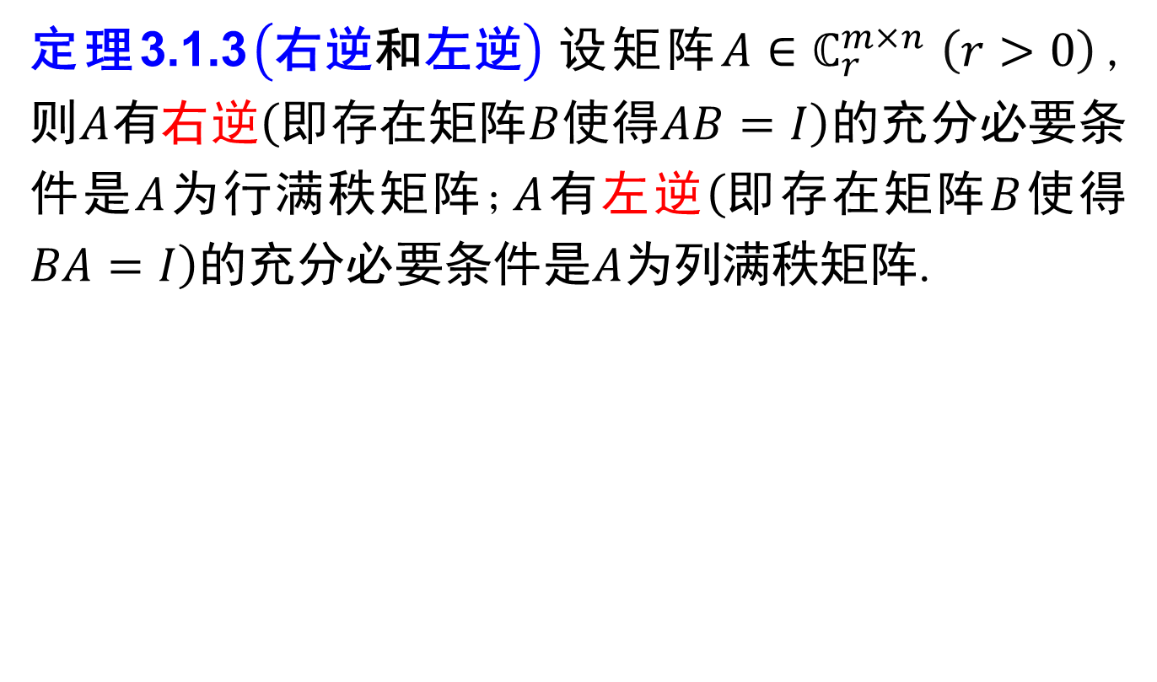
第三章 矩阵分解——相抵分解
定理3.1.3$\left(\text{右逆}\text{和}\text{左逆}\right)$设矩阵$A{∈ℂ}_{r}^{m×n}\left(r>0\right)$,则$A$有右逆$\left(\text{即}\right.$存在矩阵$B$使得$AB=\left.I\right)$的充分必要条件是$A$为行满秩矩阵;$A$有左逆$\left(\text{即}\right.$存在矩阵$B$使得$BA=\left.I\right)$的充分必要条件是$A$为列满秩矩阵.

Slide 14
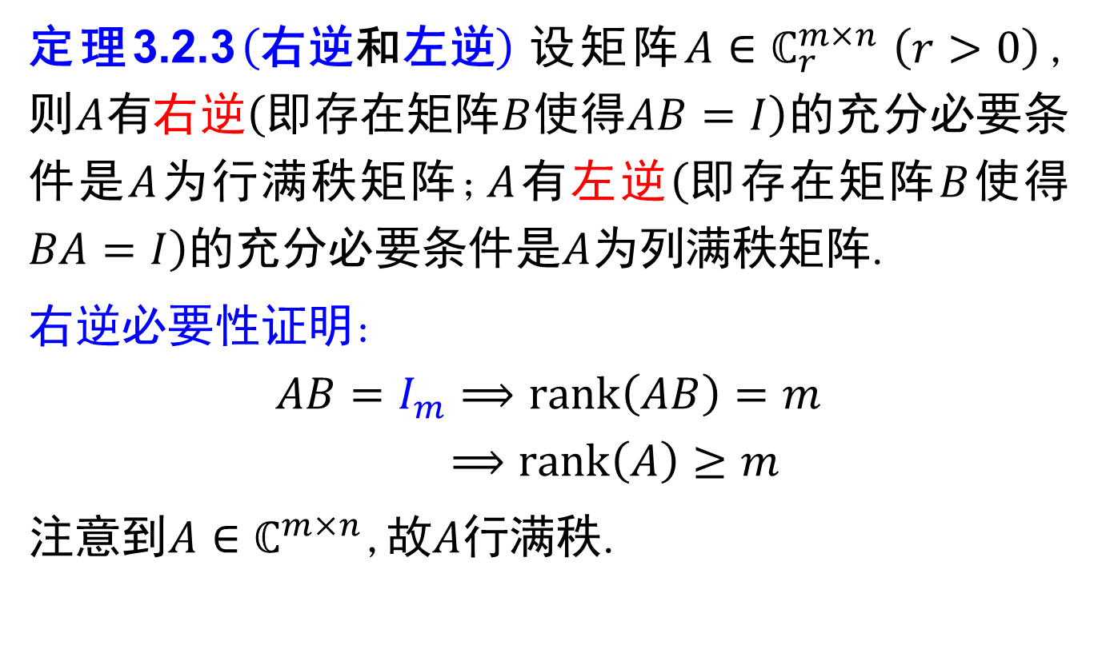
第三章 矩阵分解——相抵分解
定理3.2.3$\left(\text{右逆}\text{和}\text{左逆}\right)$设矩阵$A{∈ℂ}_{r}^{m×n}\left(r>0\right)$,则$A$有右逆$\left(\text{即}\right.$存在矩阵$B$使得$AB=\left.I\right)$的充分必要条件是$A$为行满秩矩阵;$A$有左逆$\left(\text{即}\right.$存在矩阵$B$使得$BA=\left.I\right)$的充分必要条件是$A$为列满秩矩阵.
右逆必要性证明:
$$AB=I_{m}⟹rank\left(AB\right)=m$$
$$⟹rank\left(A\right)≥m$$
注意到$A∈ℂ^{m×n}$,故$A$行满秩.

Slide 15
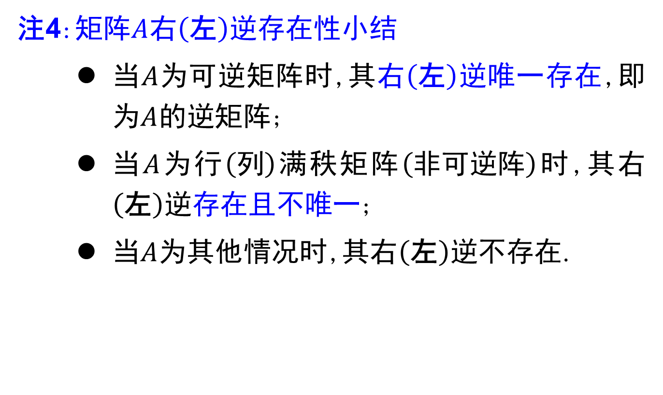
第三章 矩阵分解——相抵分解
注4:矩阵$A$右$\left(\text{左}\right)$逆存在性小结
当$A$为可逆矩阵时,其右$\left(\text{左}\right)$逆唯一存在,即为$A$的逆矩阵;
当$A$为行$\left(列\right)$满秩矩阵$\left(非可逆阵\right)$时,其右$\left(\text{左}\right)$逆存在且不唯一;
当$A$为其他情况时,其右$\left(\text{左}\right)$逆不存在.

Slide 16

第三章 矩阵分解——相抵分解
命题3.1.1 $rank\left(A\right)=rank\left(AA^{H}\right)$.
$$rank\left(A^{H}\right)=rank\left(A^{H}A\right)\text{.}$$
$$rank\left(A\right)=rank\left(AA^{H}\right)=rank\left(A^{H}A\right)=rank\left(A^{H}\right)\text{.}$$
这是一个与矩阵秩相关的重要结论.

Slide 17
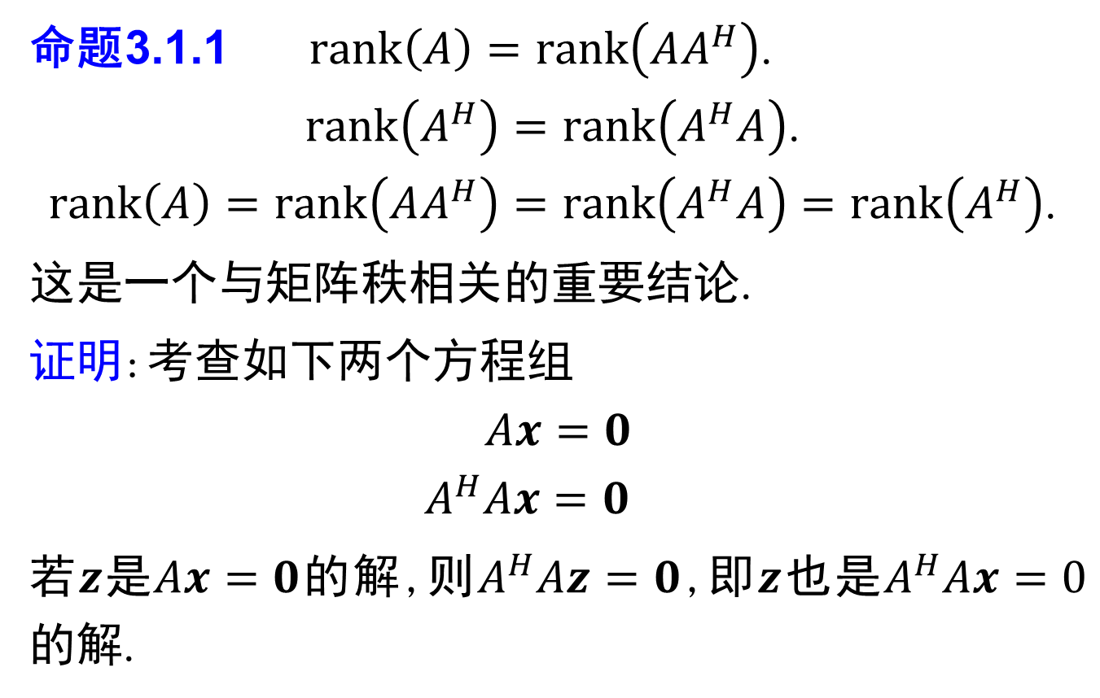
第三章 矩阵分解——相抵分解
命题3.1.1 $rank\left(A\right)=rank\left(AA^{H}\right)$.
$$rank\left(A^{H}\right)=rank\left(A^{H}A\right)\text{.}$$
$$rank\left(A\right)=rank\left(AA^{H}\right)=rank\left(A^{H}A\right)=rank\left(A^{H}\right)\text{.}$$
这是一个与矩阵秩相关的重要结论.
证明:考查如下两个方程组
$$Ax=0$$
$$A^{H}Ax=0$$
若$z$是$Ax=0$的解,则$A^{H}Az=0$,即$z$也是$A^{H}Ax=0$的解.

Slide 18
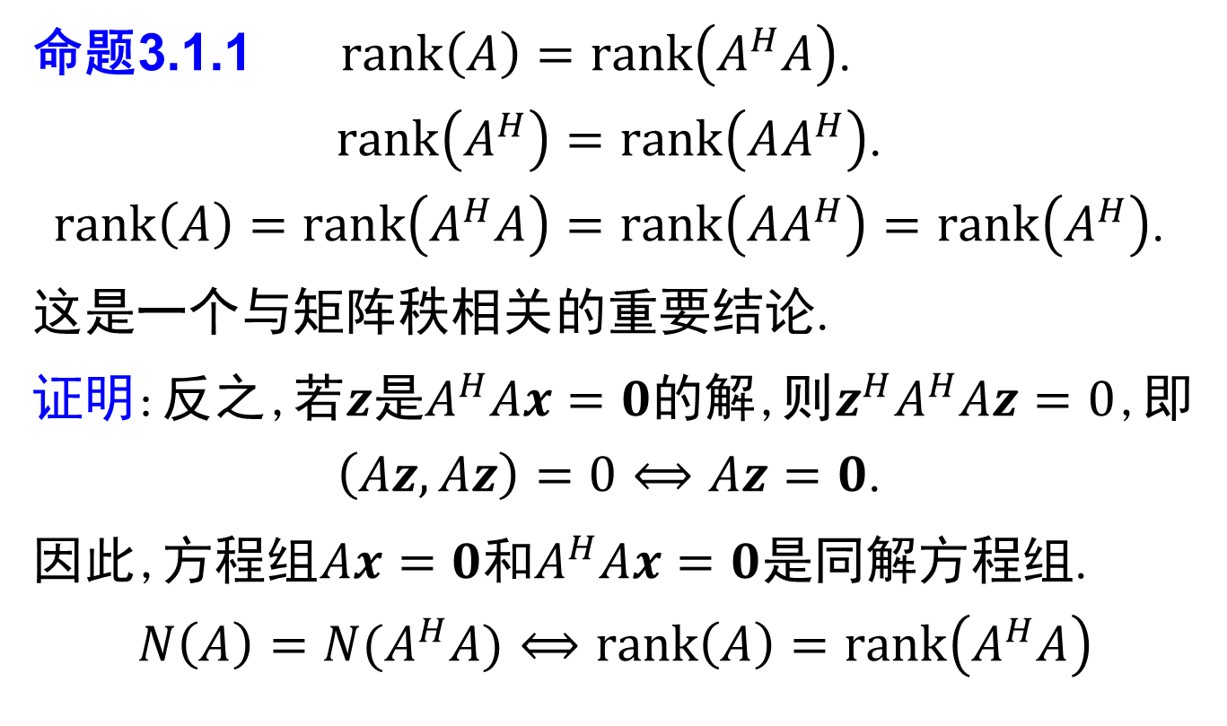
第三章 矩阵分解——相抵分解
命题3.1.1 $rank\left(A\right)=rank\left(A^{H}A\right)$.
$$rank\left(A^{H}\right)=rank\left(AA^{H}\right)\text{.}$$
$$rank\left(A\right)=rank\left(A^{H}A\right)=rank\left({AA}^{H}\right)=rank\left(A^{H}\right)\text{.}$$
这是一个与矩阵秩相关的重要结论.
证明:反之,若$z$是$A^{H}Ax=0$的解,则$z^{H}A^{H}Az=0$,即
$$\left(Az,Az\right)=0⟺Az=0\text{.}$$
因此,方程组$Ax=0$和$A^{H}Ax=0$是同解方程组.
$$N\left(A\right)=N{(A}^{H}A)⟺rank\left(A\right)=rank\left(A^{H}A\right)$$

Slide 19
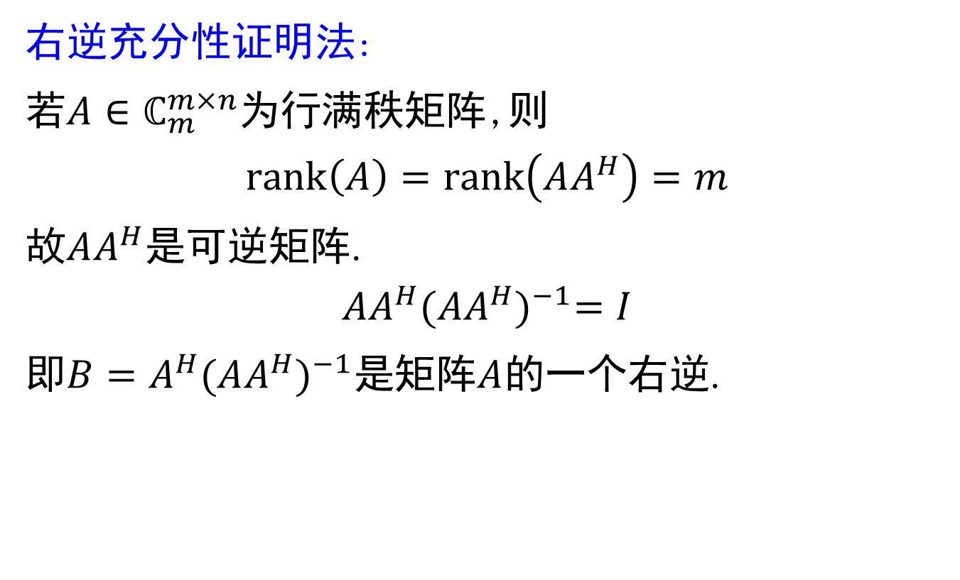
第三章 矩阵分解——相抵分解
右逆充分性证明法:
若$A{∈ℂ}_{m}^{m×n}$为行满秩矩阵,则
$$rank\left(A\right)=rank\left(AA^{H}\right)=m$$
故$AA^{H}$是可逆矩阵.
$$AA^{H}{(AA^{H})}^{−1}=I$$
即$B=A^{H}{(AA^{H})}^{−1}$是矩阵$A$的一个右逆.

Slide 20

第三章 矩阵分解——满秩分解
例3.1.3 设$A∈ℂ_{r}^{m×n}\left(r>0\right)$,求矩阵方程$AXA=A$的一个解.
分析:不能左乘或右乘消除方程左边的$A\text{阵}\text{.}$

Slide 21
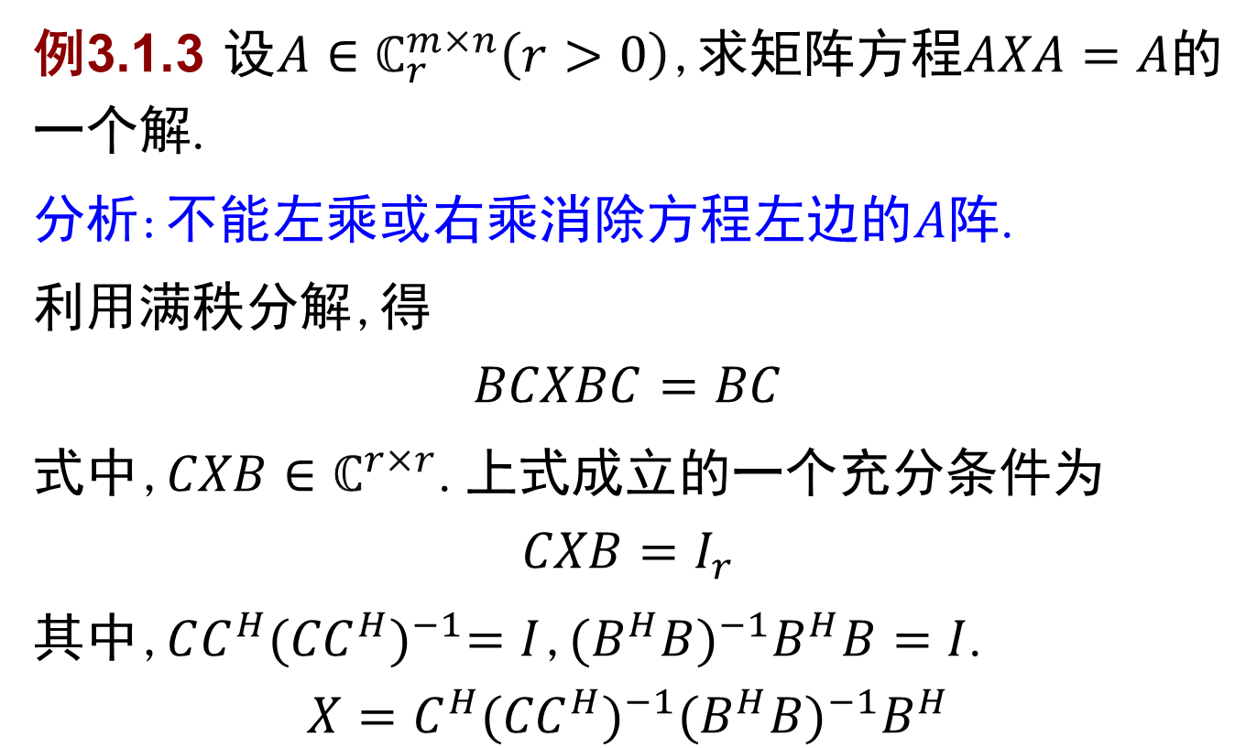
第三章 矩阵分解——满秩分解
例3.1.3 设$A∈ℂ_{r}^{m×n}\left(r>0\right)$,求矩阵方程$AXA=A$的一个解.
分析:不能左乘或右乘消除方程左边的$A\text{阵}\text{.}$
利用满秩分解,得
$$BCXBC=BC$$
式中,$CXB∈ℂ^{r×r}$.上式成立的一个充分条件为
$$CXB=I_{r}$$
其中,$CC^{H}{({CC}^{H})}^{−1}=I$,${(B^{H}B)}^{−1}B^{H}B=I$.
$$X=C^{H}{({CC}^{H})}^{−1}{(B^{H}B)}^{−1}B^{H}$$

